Slide 1
第二章 操作系统结构（二）
操作系统结构
苏州大学计算机科学与技术学院
Notes:
Good afternoon. I’m Peifeng Li, from Soochow university, China.
I’m glad to be here to present our paper“Argument Inference from Relevant Event Mentions in Chinese Argument Extraction”, which focuses on how to use the relationship among relevant event mentions to extract the arguments for Chinese events.

Slide 2
内容
简单结构
层次结构
微内核结构
模块化结构
混合结构

Slide 3

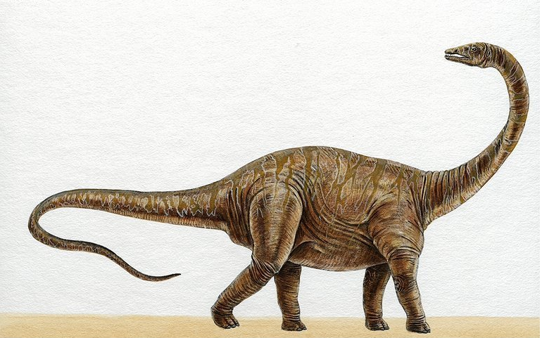
通用操作系统是个庞然大物

Slide 4

简单结构
无结构
早期操作系统采用
  规模小，简单
  功能有限
问题：
  混乱
  不易维护和更新
  不适合大规模系统开发

Slide 5

例子：MS-DOS
不划分模块
尽管MS-DOS有某种结构，其接口和功能层没有划分清楚

Slide 6

例子：早期UNIX
UNIX
受到硬件限制，原始UNIX操作系统由两个独立部分组成：
  系统程序
  内核
    接口和驱动程序，硬件上和系统调用接口下的所有部分
    文件系统、CPU调度、内存管理和其他操作系统功能

Slide 7
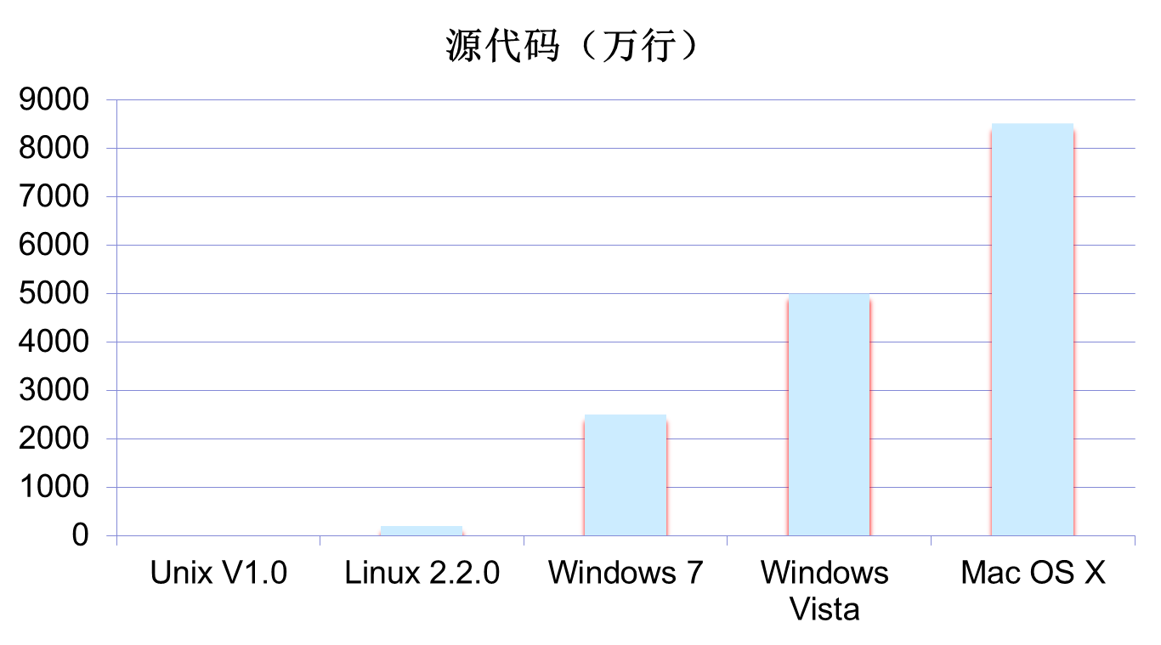
操作系统规模

Slide 8

层次结构
操作系统划分为若干层
  在低层上构建高层
  底层（0层）为硬件
  最高层（ N层）为用户层
  每层只使用低层次的功能和服务

Slide 9
层次结构
优点
  简化了系统设计和实现，便于调试和升级维护
缺点
  每层内容的定义困难
  效率差
例子-THE
  1968年Dijkstra开发
  荷兰Electrologica X8 （32K内存）简单批处理系统
第五层 用户程序
第四层 输入/输出管理
第三层 操作员控制台
第二层 储存管理
第一层 CPU调度与信号
第零层 硬件设施

Slide 10
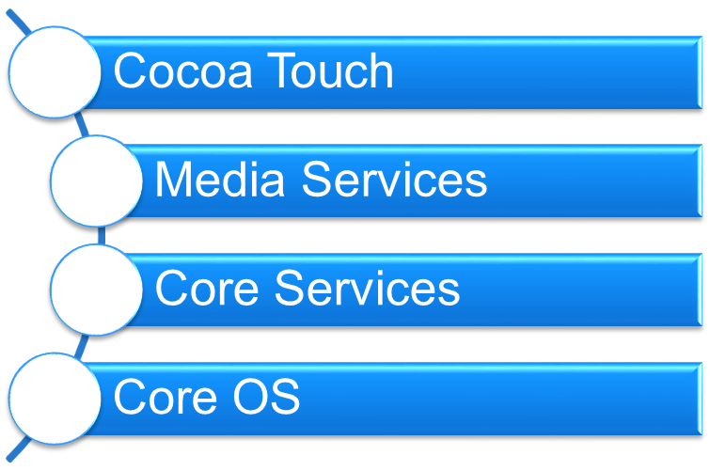
iOS
基于Mac OS X, 增加部分功能性部件
  Cocoa Touch：开发Apps
  Media services：图像、视频和声音等服务
  Core services：提供云计算、数据库等服务
  Core OS：Mac OS X 内核

Slide 11
微内核
问题：内核越来越大，越来越难管理
内核微型化：核内移出尽可能多功能到用户空间
好处:
  便于扩充微内核
  便于移植操作系统到新架构系统上
  更稳定 (更少的代码运行在核心态)
  更安全
坏处:
  用户空间和内核空间通信的系统开销增加
  解决方法：提出消息传递机制

Slide 12
微内核系统
第一个微内核系统：CMU的Mach
  http://www.cs.cmu.edu/afs/cs/project/mach/public/www/mach.html
Tru64 Unix使用Mach内核
QNX-基于微内核的实时操作系统
Windows NT，2000，2003以及后续版本等

Slide 13
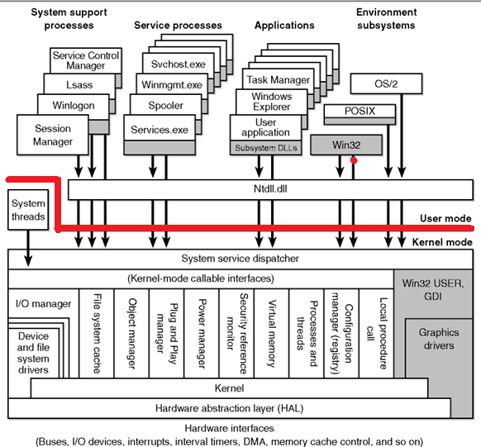
Windows 2000 微内核结构

Slide 14
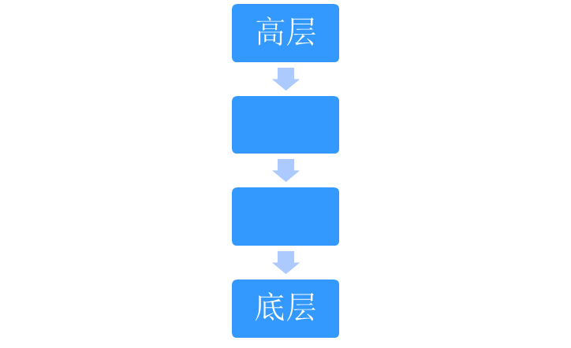
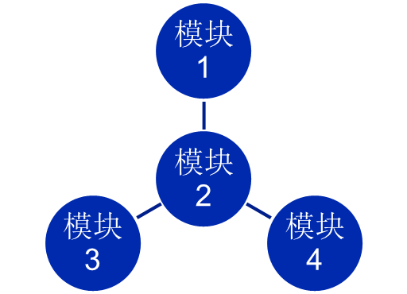
模块结构
大部分现代操作系统采用模块结构
  使用面向对象方法
  每个核心部件分开
  每个与其他模块的会话被称为接口
  每个模块在需要时被加载到内核
总体而言，类似于分层方法，但更灵活

Slide 15

Solaris 模块

Slide 16
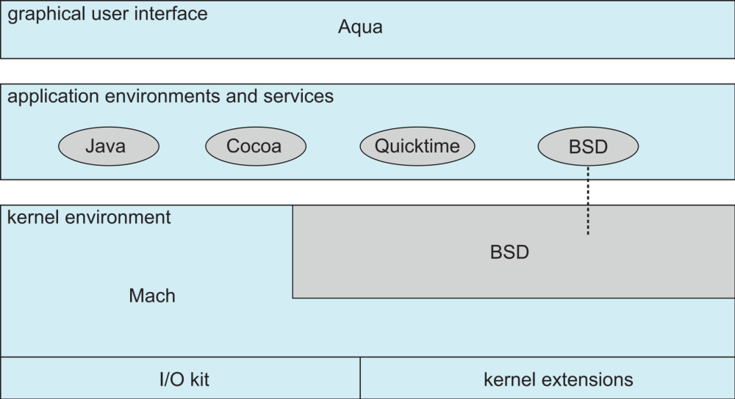
混合结构--Mac OS X
许多现代操作系统不是采用单一结构，通过采用多种结构获取性能、安全、使用等方面需求

